Slide 1
함수
Yoonjin Kim
Associate Professor
Dept. of Computer Science
Sookmyung Women’s University

Slide 2
Contents
1. 함수 개요
2. 하향식 Programming
3. 함수 호출 Mechanism
4. 변수의 유효 범위와 지속시간
5. 재귀 함수와 Macro 함수

Slide 3
1. 함수 개요
1.1 함수 개요
1.2 C언어에서 함수
1.3 함수 정의 방법
1.4 Return 문과 Return Type
1.5 예제 - add1half.c
1.6 함수 선언 방법
1.7 예제 - prototype.c
1.8 Procedure
1.9 예제 – void.c
1.10 함수 식별자

Slide 4
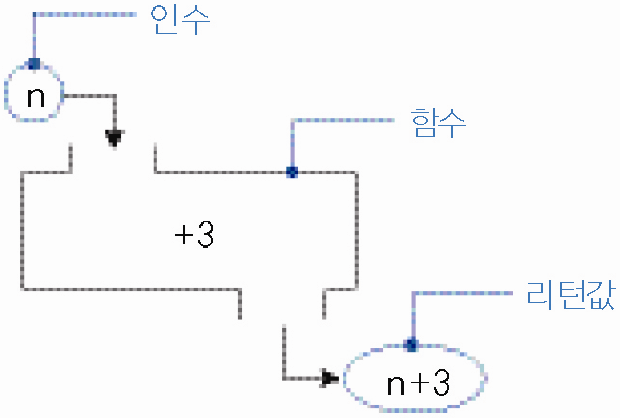
1.1 함수 개요
함수란?
  함수(function; 函數): 상자 수; 상자에 수를 넣으면 수가 나옴.
  자동판매기와 유사함.
함수의 구성요소
  인수: 함수에 들어가는 값
  Return 값: 함수가 되돌려주는 값

Slide 5
1.2 C 언어에서 함수
Programming 분야에서 함수란?
  인수를 받아서 Return 값을 내는 Module.
수학 함수와 다른 점
  심지어 Return값이 아예 없을 수도 있다.
  Return값이 없는 함수를 Procedure 라고 부른다.

Slide 6
1.3 함수 정의 방법
C 함수 정의 형태
  Return Type 함수이름(매개변수목록)
  {
  문장들
  }
C 함수 정의 예
  int add1(int x)
  {
  return (x + 1);
  }
함수 머리글 (function header)
함수 본체 (function body)
x
Return Type
매개변수
add1
매개변수 Type
x+1
Return값

Slide 7
1.4 Return 문과 Return Type
Return 문
  형식: return 수식;
  함수가 어떤 값을 돌려주는지 명시함.
  Return 값은 수식으로 주어지는데 수식에 괄호를 사용하면 이해하기 쉽다.
  Return값은 Return Type과 일치해야 한다.
double half(int x)
{
return (x / 2.0);
}

Slide 8
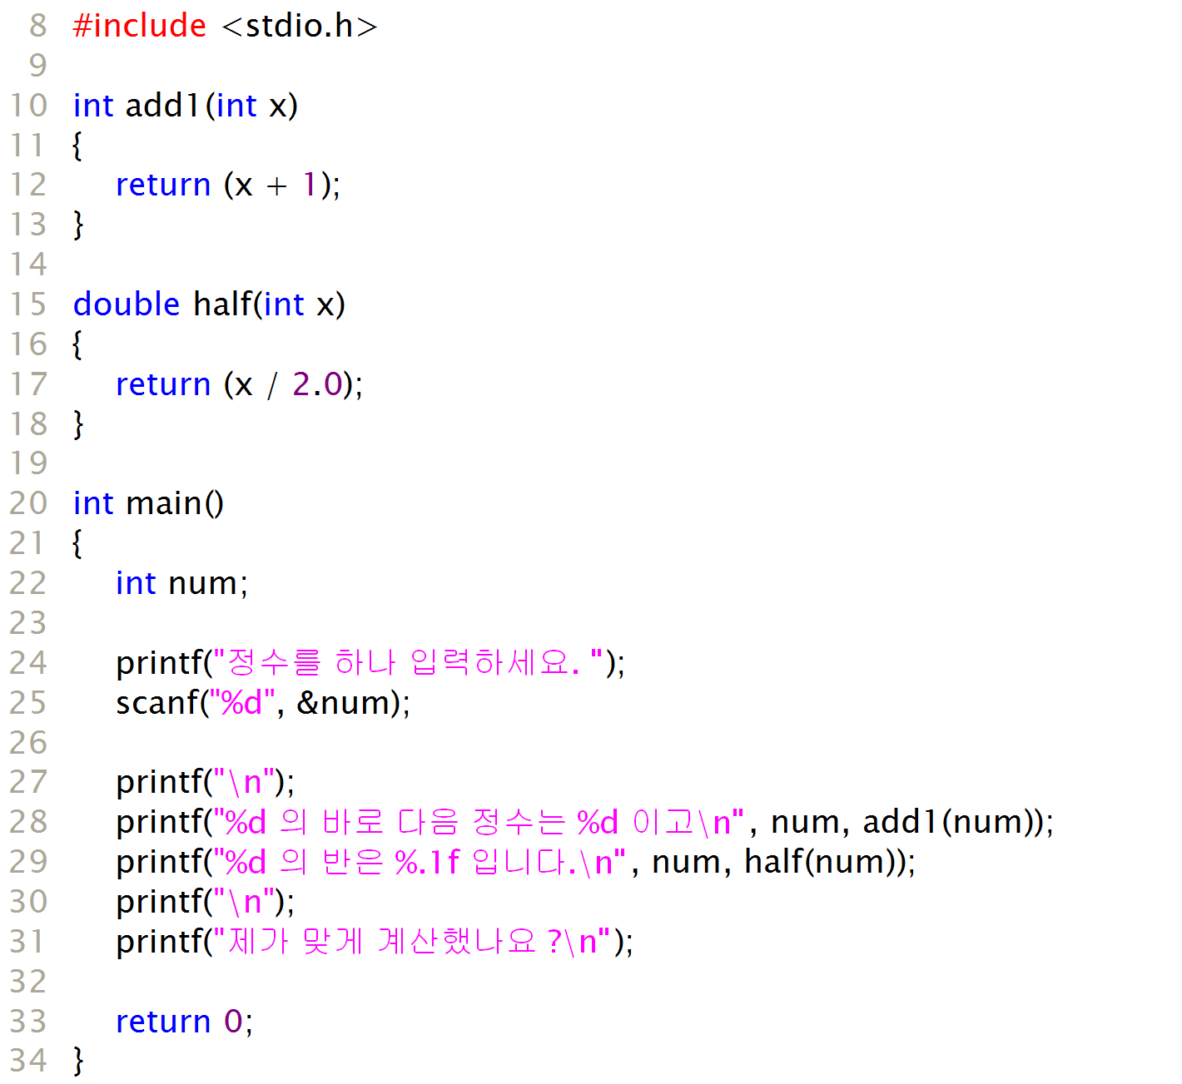
1.5 예제 - add1half.c
인수보다 하나 큰 값을 구하는 함수
인수 값의 반을 구하는 함수
실행결과:
정수를 하나 입력하세요. 123
123 의 바로 다음 정수는 124 이고
123 의 반은 61.5 입니다.
제가 맞게 계산했나요 ?

Slide 9
1.6 함수 선언 방법
함수 선언이란?
  함수 정의는 함수의 이름 및 기능을 기술하지만 함수 선언은 사용방법만 명시한 것.
  어떤 자료형의 인수를 몇 개 받고 어떤 자료형의 Return값을 내는지만 명시함.
왜 함수 선언이 중요한가?
  함수를 사용(호출)하기 전에 함수 정의나 함수 선언 중 최소한 하나는 나타나야 함.
함수 선언 예
매개변수 이름
생략 가능
int add1(int x);
double half(int x);
int add1(int);
double half(int);

Slide 10
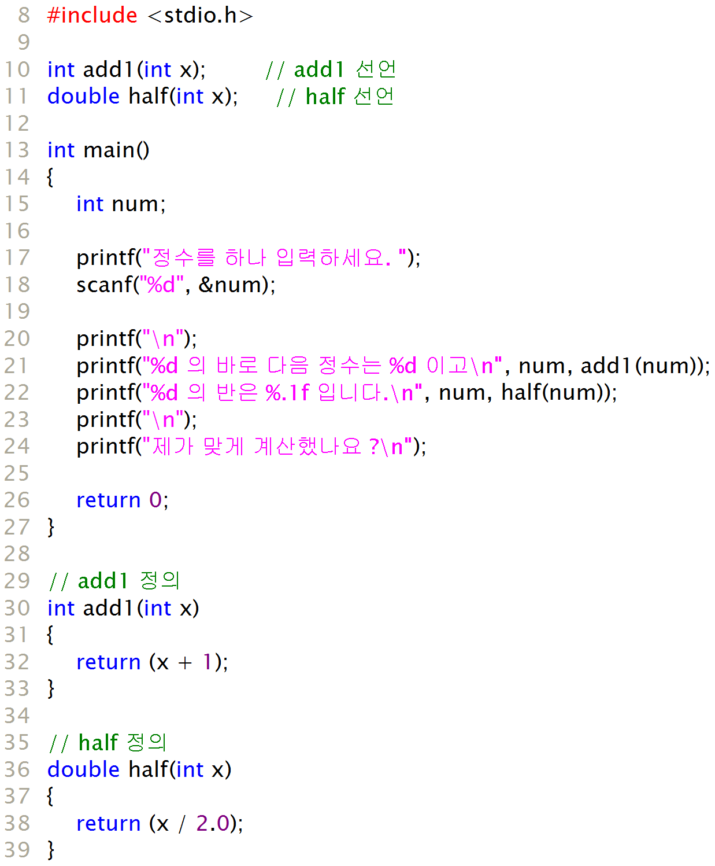
1.7 예제 - prototype.c
함수 선언 후에는 선언한 함수를 사용할 수 있다.
함수 add1과
half의 선언
실행결과:
정수를 하나 입력하세요. 123
123 의 바로 다음 정수는 124 이고
123 의 반은 61.5 입니다.
제가 맞게 계산했나요 ?
함수 add1과 half의 정의

Slide 11
1.8 Procedure
C 함수 분류
  값 Return 함수(value-returning function): 값을 Return하는 함수, 수학적 함수와 유사함.
  void 함수(void functions): 값을 Return하지 않는 함수.
  void 함수를 Procedure 라고 부르기도 한다.
연산자, 명령어와 함수의 유사성
  값 Return 함수: 연산자와 유사 → 사용자 정의 연산자(user-defined operator)
  void 함수: 명령어와 유사 → 사용자 정의 명령어(user-defined commands)

Slide 12
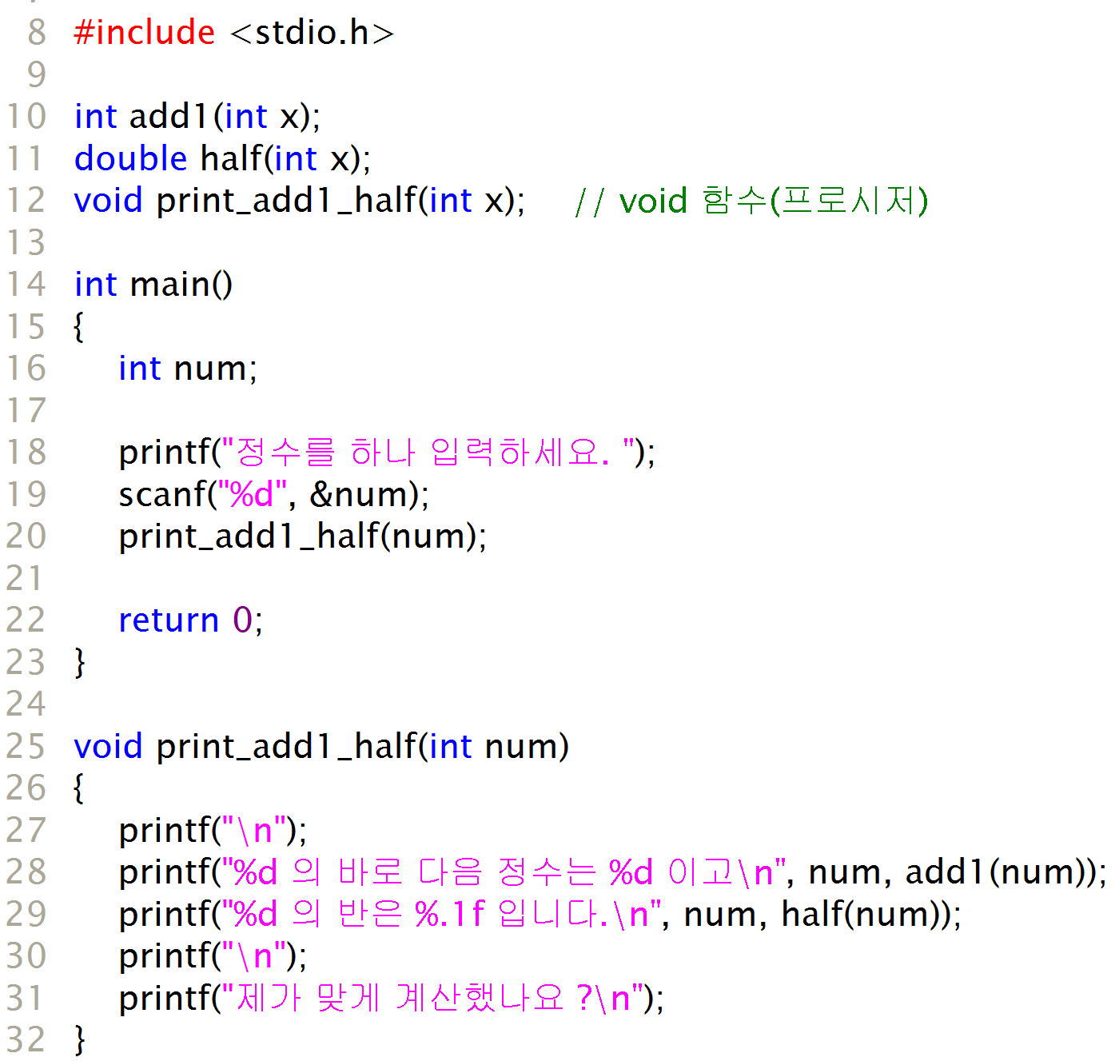
1.9 예제 - void.c
실행결과:
정수를 하나 입력하세요. 123
123 의 바로 다음 정수는 124 이고
123 의 반은 61.5 입니다.
제가 맞게 계산했나요 ?
함수 add1과 half를
이용하는 void 함수.
이 함수 때문에 main이
간단해졌다.

Slide 13
1.10 함수 식별자
함수 식별자는 함수 이름을 의미한다.
  영문자와 숫자, 밑줄문자 ( _ ) 로 구성됨.
  첫 번째 글자는 반드시 문자여야 함.
  대소문자를 구별함.
  영문자와 숫자, 밑줄문자를 제외한 다른 문자들은 사용될 수 없음.
이름은 구체적으로 작성한다
  적절하지 못한 이름: process(); test(); control();
  적절한 이름:
    dot_product(); 두 벡터의 내적을 구하는 함수
    all_positive(); 원소가 모두 양수인가 검사
    rotate_right(); 고리형태로 간주하고 원소를 우측으로 이동시킴
여러 단어로 이루어진 이름은…
  밑줄을 이용하는 방식: 전통적인 C Programming 방식
  대소문자를 번갈아 사용해가며 단어를 구별하는 방식
    dotProduct(); allPositive(); rotateRight();

Slide 14
2. 하향식 Programming
2.1 하향식 Programming 개요
2.2 추상화 기법
2.3 예제 – topdown.c

Slide 15
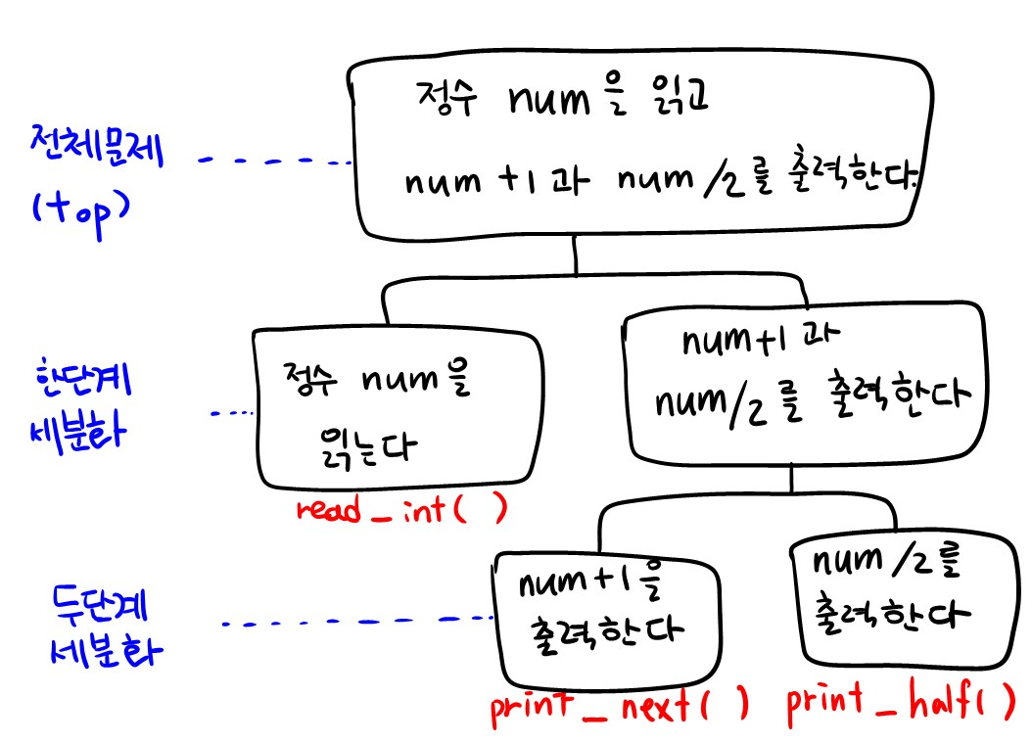
2.1 하향식 Programming 개요
하향식 (Top-Down) Programming
  바로 구현할 수 있을 단계까지 문제를 점진적으로 세분화하여 내려가는 방식(stepwise refinement).
  한 문장으로 나타낸 문장을 "전체문제(top)"라고 한다.

Slide 16
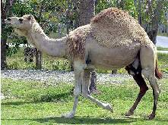

2.2 추상화 기법
추상화(abstraction)
  중요한 것만 남기고 불필요한 것은 과감히 생략하는 기법.
  Programming의 키워드(keyword): Programming에서 가장 중요한 기법.
함수의 중요성
  구체적인 동작을 추상화하기 위한 기본적인 방법.
  하향식 Programming의 기초가 됨.
추상화

Slide 17
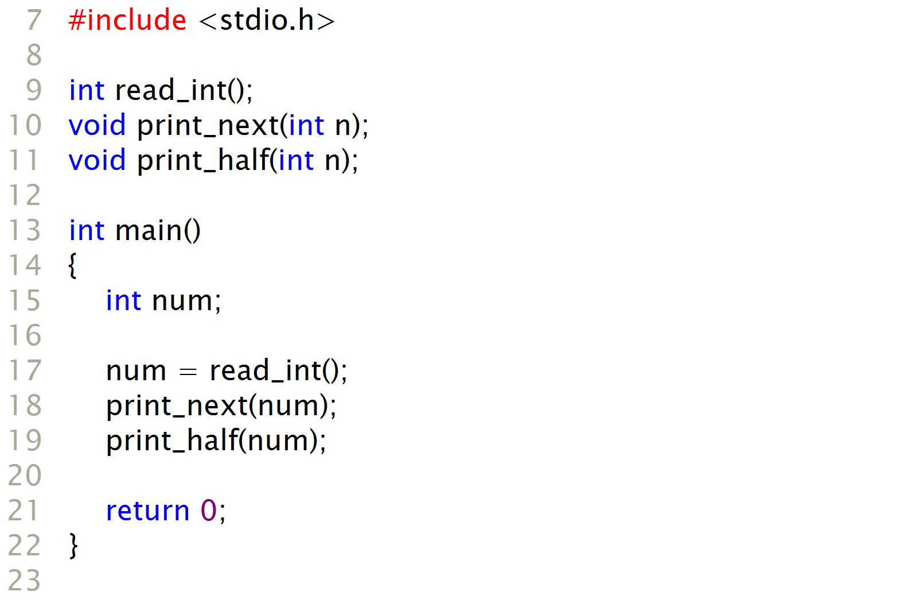
2.3 예제- topdown.c (1/2)
'전체문제'를 기술하는데 필요한 함수들
함수 main에는 '전체문제'를 기술한다.
'전체문제'를 기술하는데 필요한 '명사'는 변수나
상수로 선언한다.
'전체문제'를 기술하는데 필요한 '동사'는 함수를
이용한다.

Slide 18
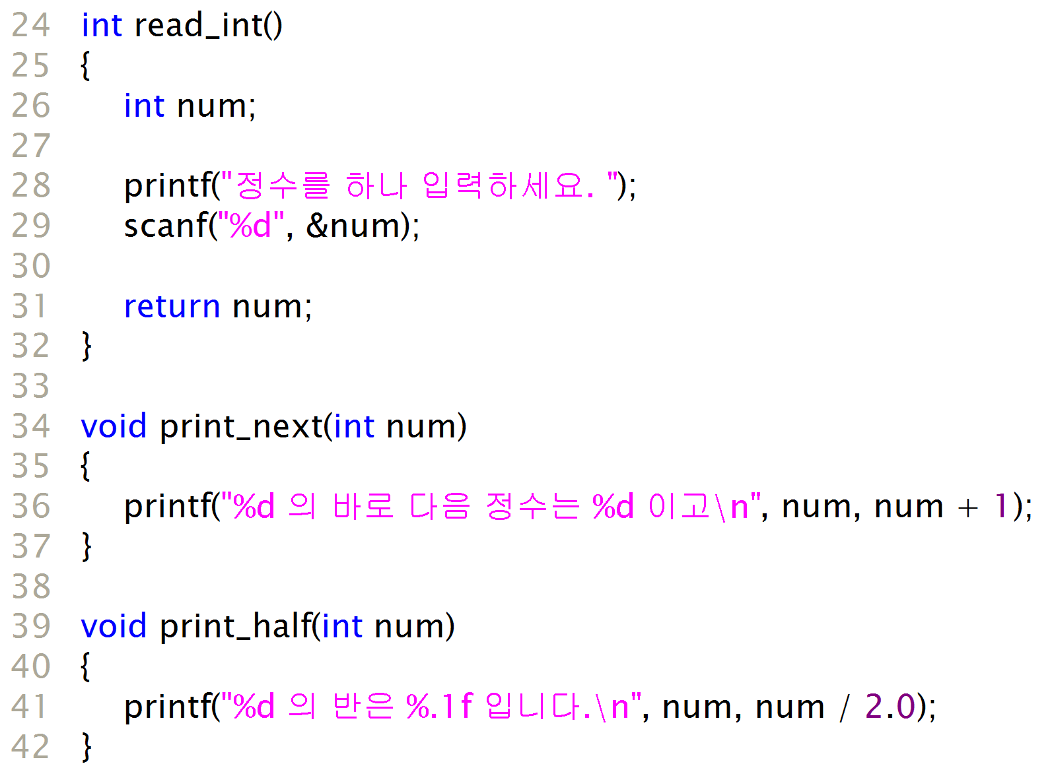
2.3 예제 - topdown.c (2/2)
실행결과:
정수를 하나 입력하세요. 7762
7762 의 바로 다음 정수는 7763 이고
7762 의 반은 3881.0 입니다.

Slide 19
3. 함수 호출 Mechanism
3.1 함수 호출과 복귀 개요
3.2 제어흐름과 자료흐름
3.3 제어흐름 예
3.4 자료흐름 – 인수전달
3.5 자료흐름 – 임시 변수 사용
3.6 자료흐름 – Return 값 전달
3.7 예제 – sign.c

Slide 20
3.1 함수 호출과 복귀 개요
기본적인 방식
  호출자 함수 A는 함수 B를 호출하면 수행을 멈춘다.
  호출된 함수 B는
    1. return 문을 만나거나
    2. 함수 몸체 끝에 도달할 때까지 수행한다.
  호출된 함수 B의 수행이 끝나면 호출지점 바로 다음으로 복귀한다.

Slide 21
3.2 제어흐름과 자료흐름
제어흐름
  Program 수행 순서를 제어흐름(control flow)라고 함.
  한 함수 내에서 제어흐름은 제어구조에 의해 결정됨.
  함수 사이의 제어흐름은 함수호출에 의해 결정됨.
자료흐름
  데이터가 전달되는 순서를 자료흐름(data flow)라고 함.
  한 함수 내에서 자료흐름은 대입문에 의해 결정됨.
  함수 사이의 자료흐름은 인수전달과 반환값 전달에 의해 결정됨.
함수 호출, 복귀 시에는 제어흐름과 자료흐름이 함께 변경되므로 주의해야 한다.

Slide 22
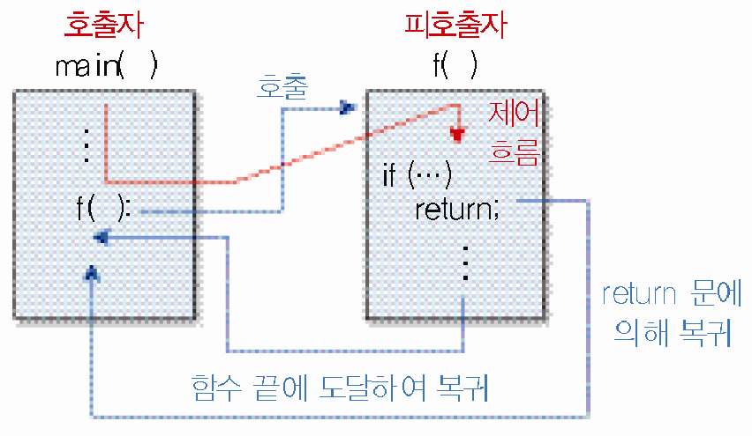
3.3 제어흐름 예
main 함수에서 f를 호출했다고 하면 f는 두 가지 방식으로 복귀할 수 있다

Slide 23
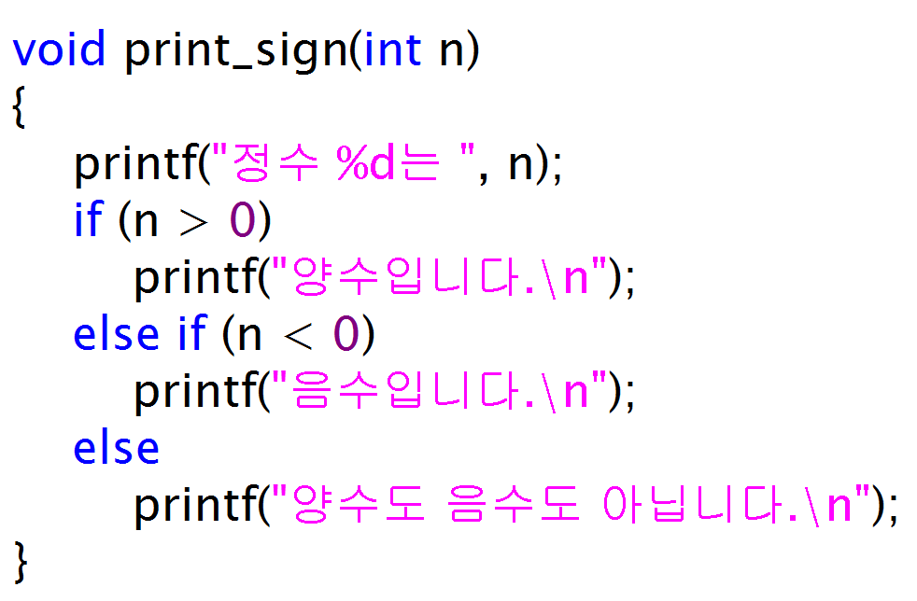
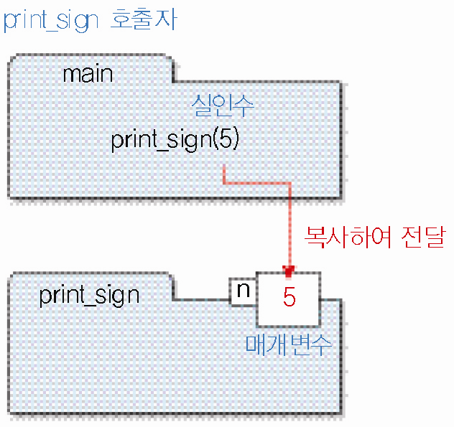
3.4 자료흐름: 인수전달
함수 인수(argument)는 값을 구하여 매개변수(parameter)에 "복사"하여 전달한다.
예:
main 함수에서
print_sign(5);를 호출했을 경우

Slide 24
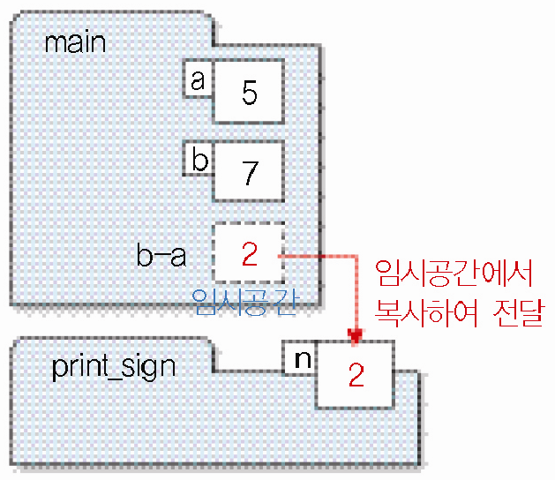
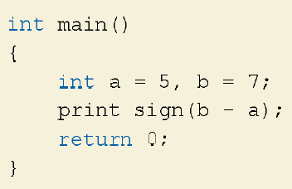
3.5자료흐름: 임시변수 사용
인수가 수식인 경우에는 호출자의 임시공간(임시변수)를 활용하여 수식 값을 구한 후 전달한다.
예:
  다음과 같이 호출한 경우
  수식 b - a 값은 main의
  임시공간에서 계산된다.

Slide 25
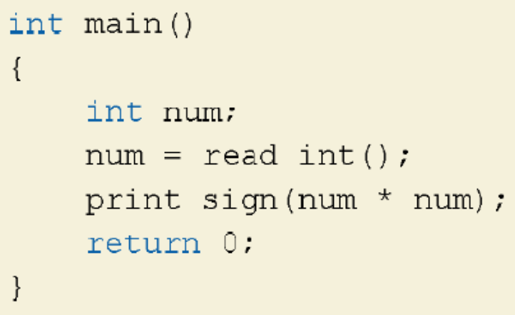
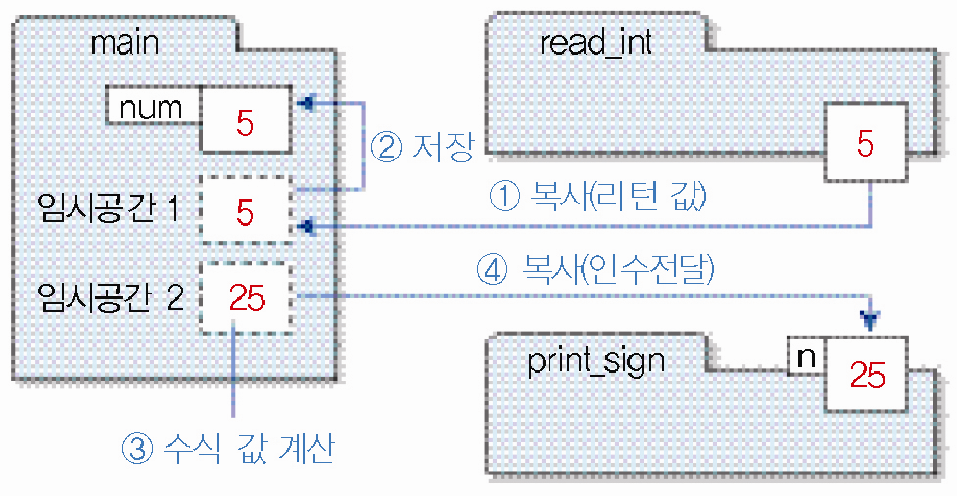
3.6 자료흐름: Return 값 전달
값 반환 함수 호출
  값 반환 함수 호출은 수식으로 간주하기 때문에 Return값도 역시 호출자의 임시변수에 저장한다.
  값 반환 함수는 사용자 정의 '연산자'라는 사실을 기억하자.
예:
  다음과 같이 호출한 경우
  read_int() 값과 num*num 값은 임시공간에 저장된다.
_

Slide 26
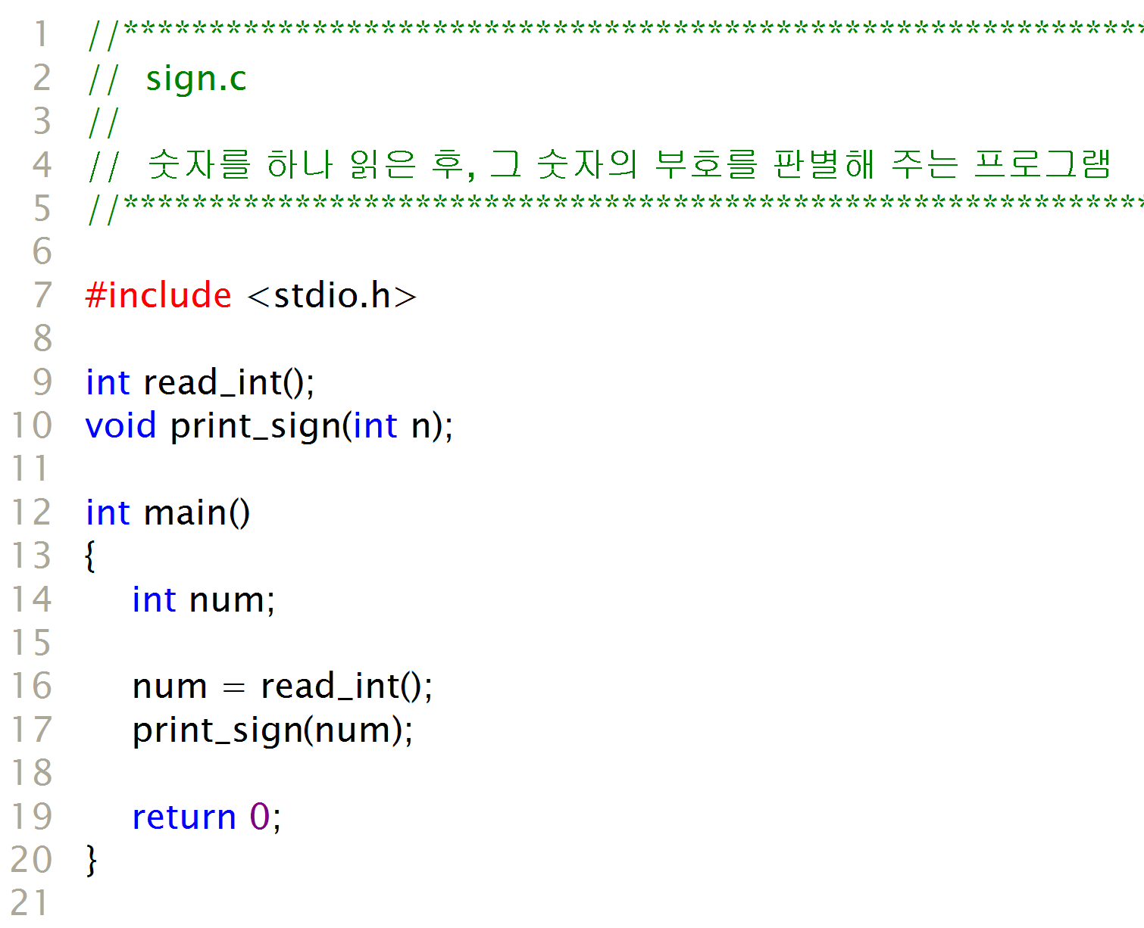
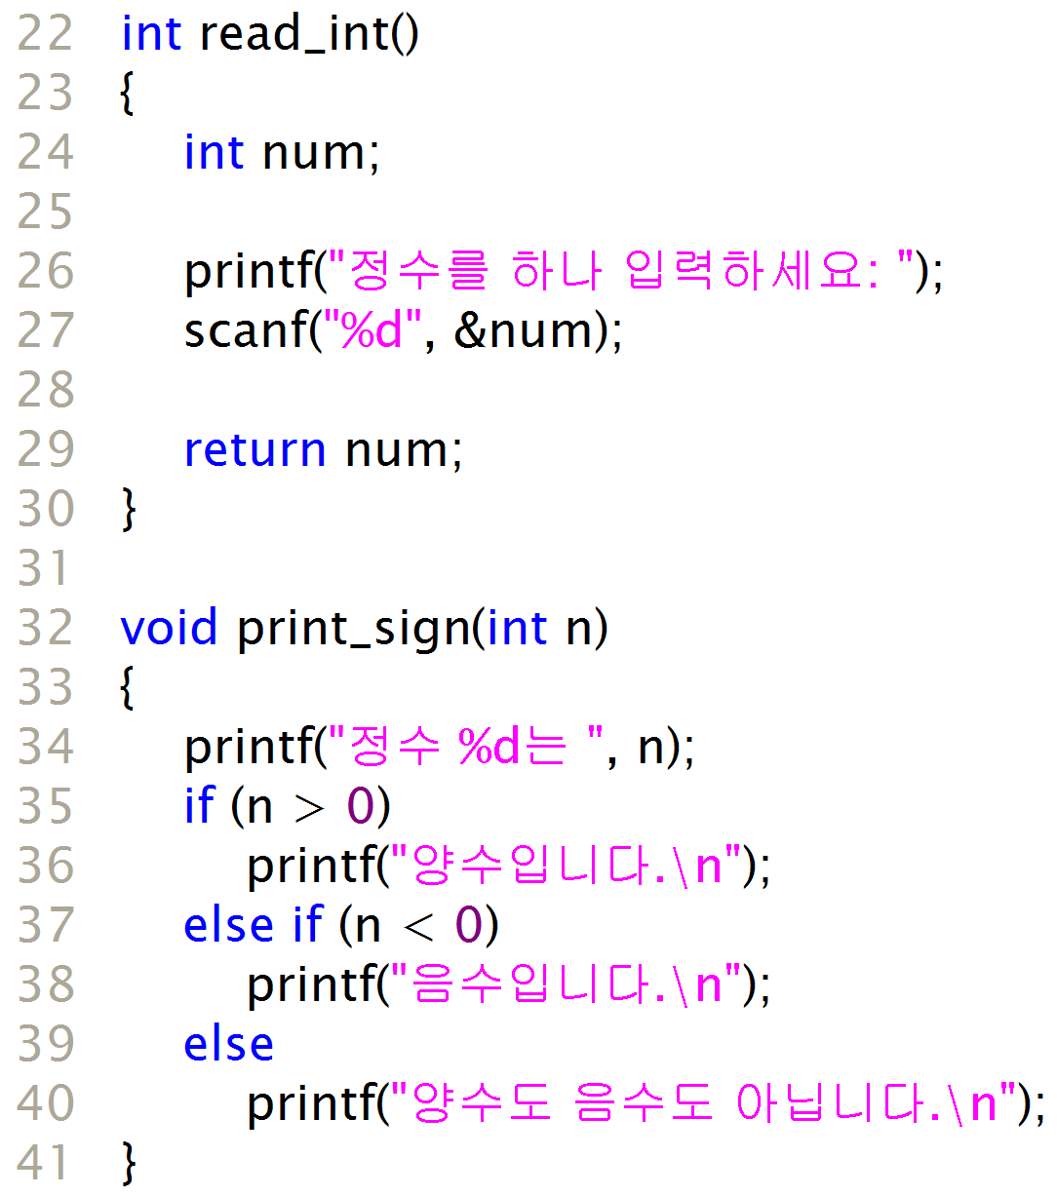
3.7 예제 - sign.c
제어흐름
자료흐름

Slide 27
4. 변수의 유효 범위와 지속 시간
4.1 변수와 함수의 관계
4.2 전역 변수
4.3 예제 – nonlocal.c
4.4 파일 범위 변수
4.5 지역 정적 변수
4.6 예제 – count.c
4.7 변수 분류

Slide 28
4.1 변수와 함수의 관계
지역 변수(Local Variable)
  함수 내에 있는 변수
  함수 내부에서만 볼 수 있음.
  함수가 호출될 때 생성되고 종료 후 없어지므로 동적 변수 (Dynamic Variable)라 함.
비 지역 변수(Nonlocal Variable)
  함수 밖에 있는 변수
  여러 함수에서 볼 수 있음
    전역 변수(Global Variable): Program 전체에서 볼 수 있음.
    파일 범위 변수(File Scope Variable): 같은 파일 내의 함수에서만 볼 수 있음.
  Program이 시작될 때 생성되어 Program이 종료될 때까지 지속되므로 정적 변수 (Static Variable)라 함.

Slide 29
4.2 전역 변수
전역 변수는 프로그램 내 모든 함수에서 사용할 수 있다.
어느 한 파일에 선언된 전역 변수를 사용하려면 현재 파일에서 extern int 변수이름; 선언을 해 주어야 한다.

Slide 30
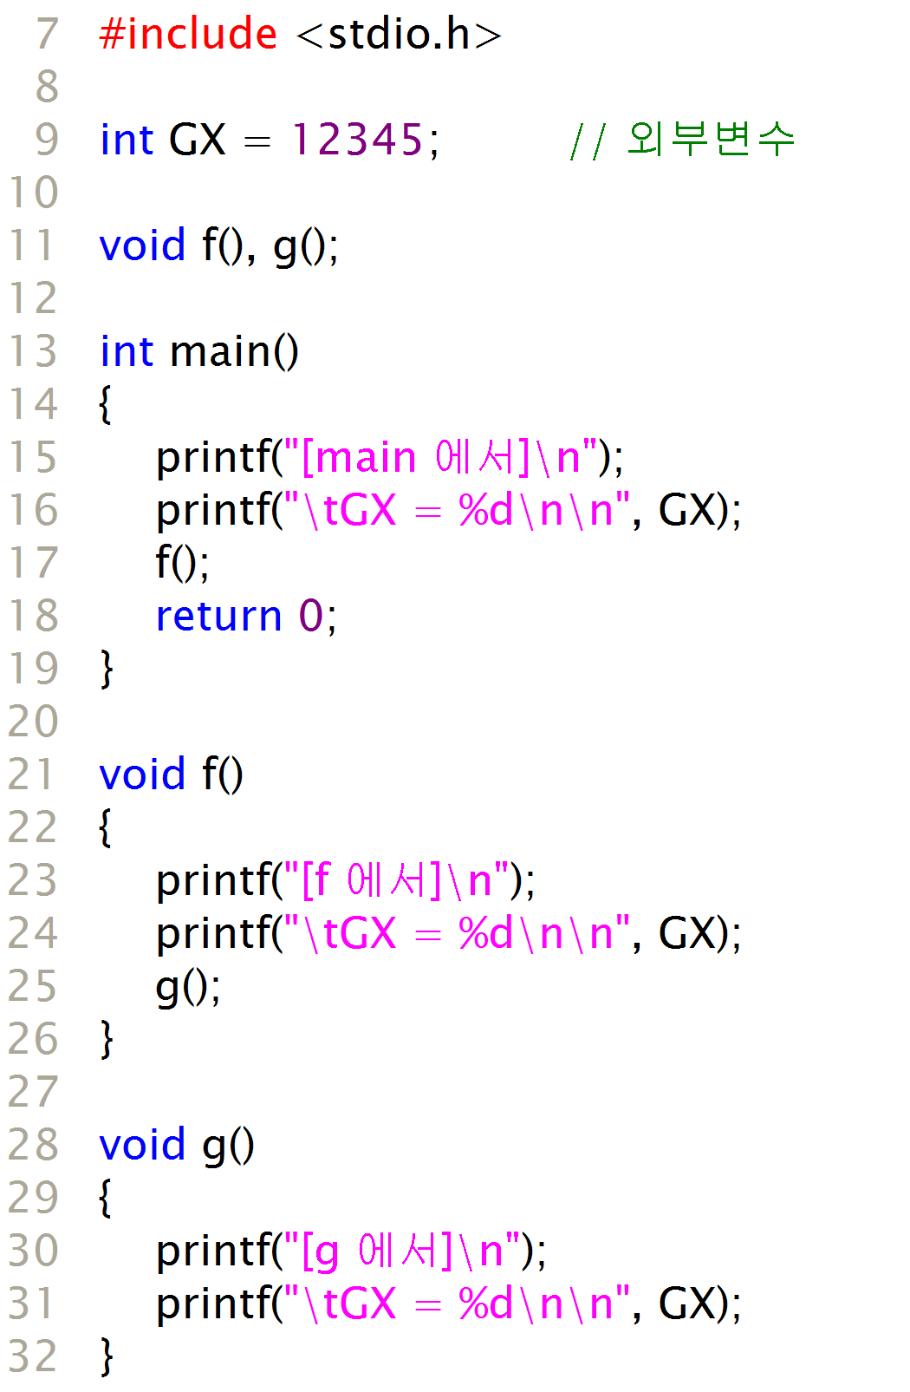
4.3 예제 - nonlocal.c
전역변수 GX는 세 함수에서 모두 볼 수 있다.
다른 파일에서 GX를 볼려면
extern int GX;
선언을 해 주어야 한다.
실행결과:
[main 에서]
GX = 12345
[f 에서]
GX = 12345
[g 에서]
GX = 12345

Slide 31
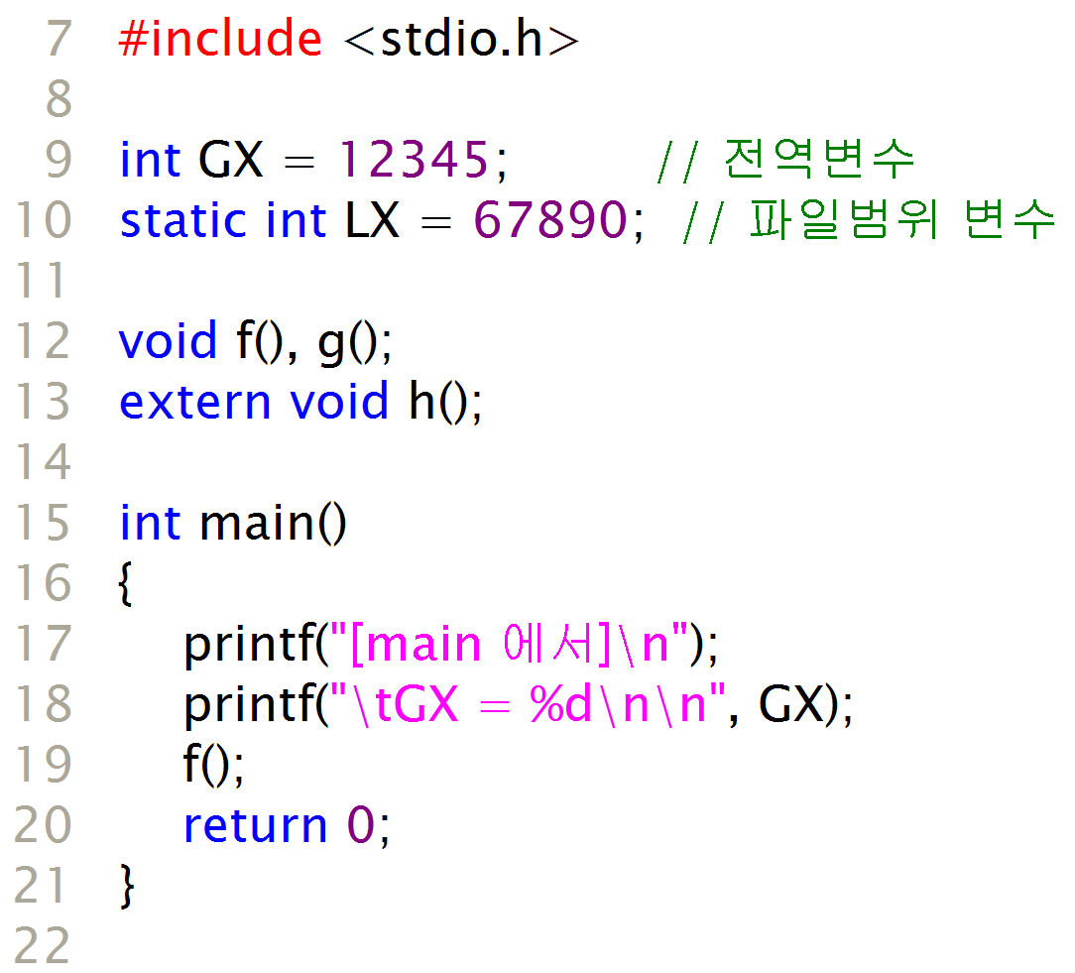
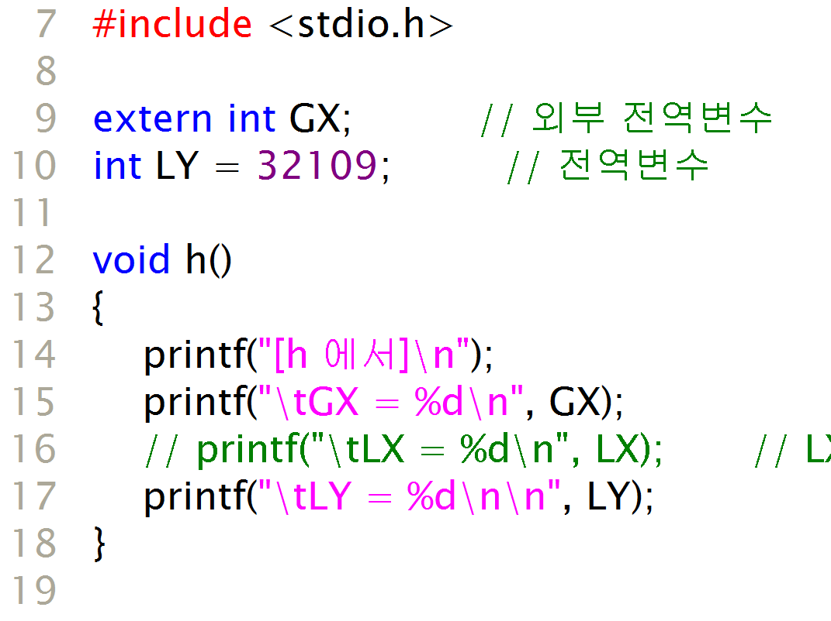
4.4 파일 범위 변수
함수 밖에 선언된 변수 중 static으로 선언된 변수
파일범위 변수는 전역변수와는 달리 다른 파일에서는 볼 수 없음.
nonlocal1.c
nonlocal2.c
볼 수 있음
볼 수 없음

Slide 32
4.5 지역 정적 변수
정적 변수
  Program이 시작될 때 생성되어 Program이 종료될 때까지 지속되는 변수.
  모든 비 지역 변수 (전역 변수, 파일 범위 변수)는
  정적 변수(Static Variable)임.
지역 정적 변수
  지역 변수를 선언할 때, static 를 붙이면 지역 정적 변수가 됨.
  지역 정적 변수는 함수가 종료된다 해도 사라지지 않음.
  따라서 이전 호출 종료시 저장되어 있던 값을 다음 호출 시 사용할 수 있음.

Slide 33
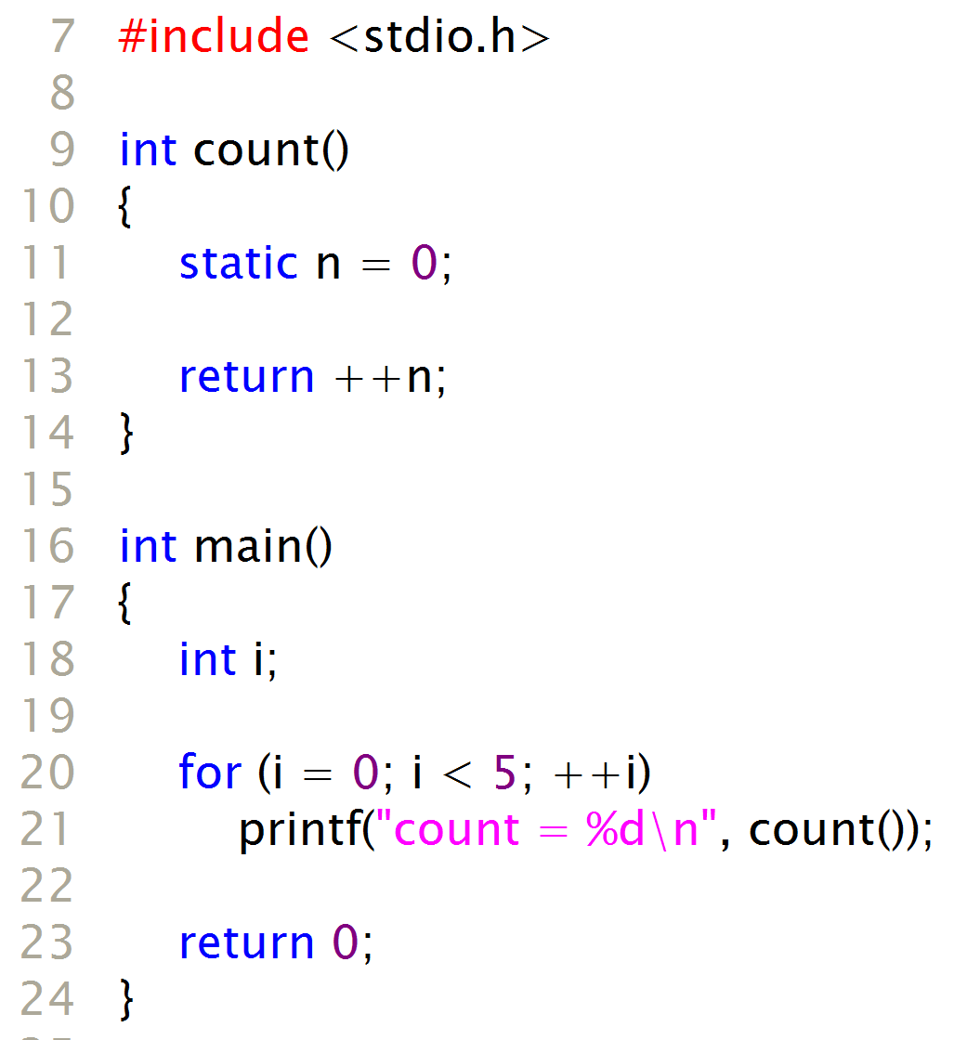
4.6 예제 - count.c
static int n = 0;
실행결과:
count = 1
count = 2
count = 3
count = 4
count = 5

Slide 34
4.7 변수 분류
유효범위(scope): 해당 변수를 볼 수 있는 범위
지속시간(lifetime): 변수가 생성과 소멸 사이의 시간
지속시간이 길어짐
지속시간 유효범위 |  | 동적변수 (dynamic variable) | 정적변수 (static variable)
지역변수 (local) |  | 함수 본체 내부에 그냥 선언 | 함수 블록 내부에 static으로 선언
비지역 변수 (nonlocal variable) | 파일범위변수 (file-scope) | 선언 불가 | 함수 외부에 static으로 선언
 | 전역변수 (global) | 선언 불가 | 함수 외부에 그냥 선언. 다른 파일에서 사용시 extern 선언.
유효범위가 넓어짐

Slide 35
5. 재귀 함수와 Macro 함수
5.1 재귀 함수
5.2 예제 – fact.c
5.3 Macro 함수
5.4 Macro 함수 오류

Slide 36
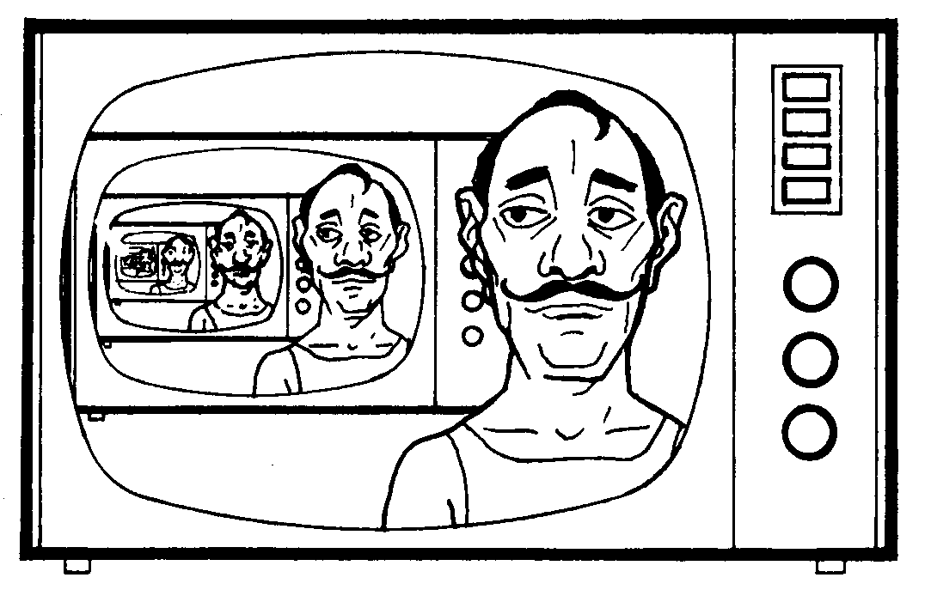
5.1 재귀 함수
재귀 호출(recursive call)
  어떤 함수가 종료되지 않은 상황에서 자신을 다시 호출하는 것.
재귀 함수(recursive function)
  재귀호출을 이용하는 함수

Slide 37
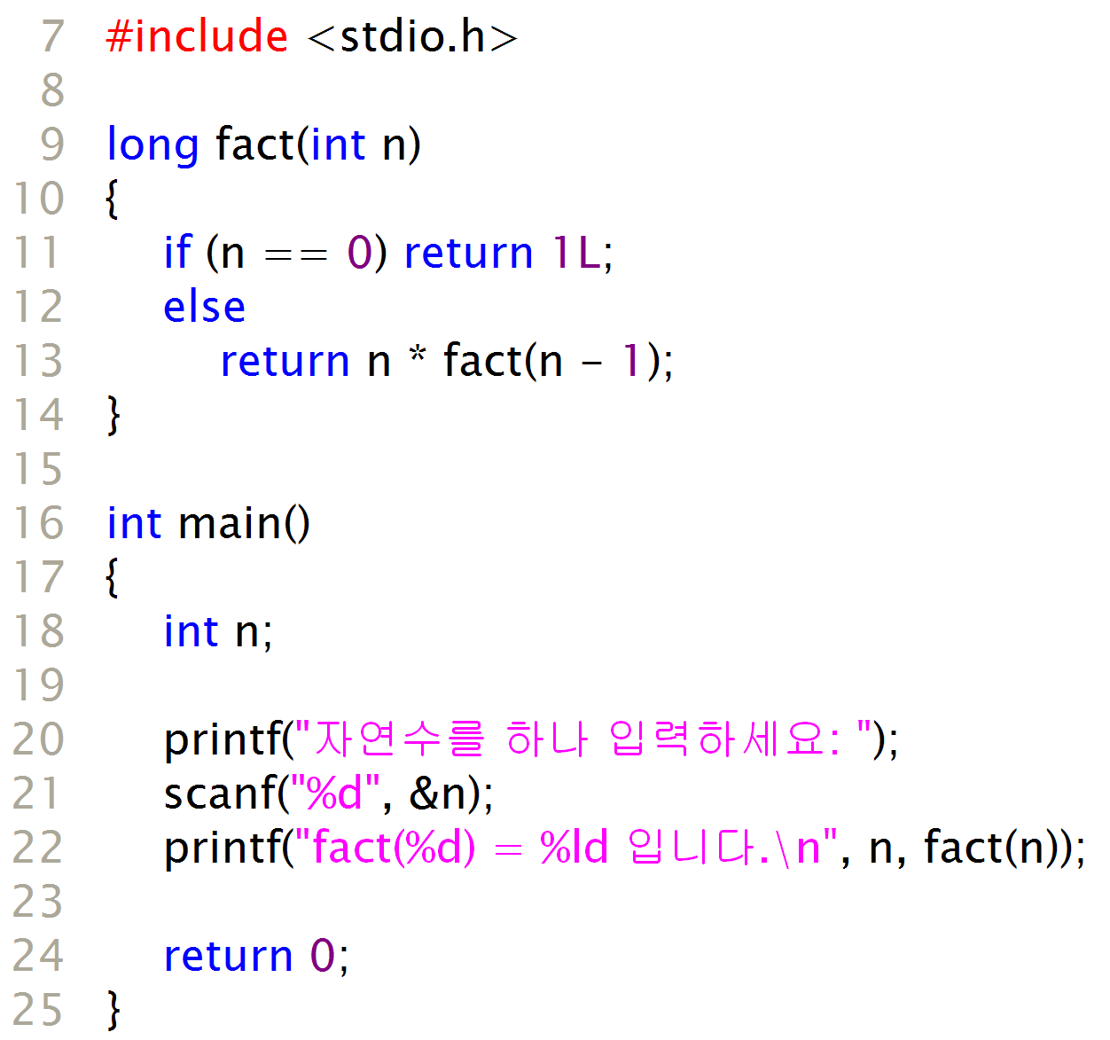
5.2 예제 - fact.c
계승(factorial) 정의
  n ! = n × (n – 1) × … × 1
재귀적인 계승 정의
  0 ! = 1
  n ! = n × (n – 1) !
;
재귀호출
실행결과:
자연수를 하나 입력하세요: 10
fact(10) = 3628800 입니다.

Slide 38
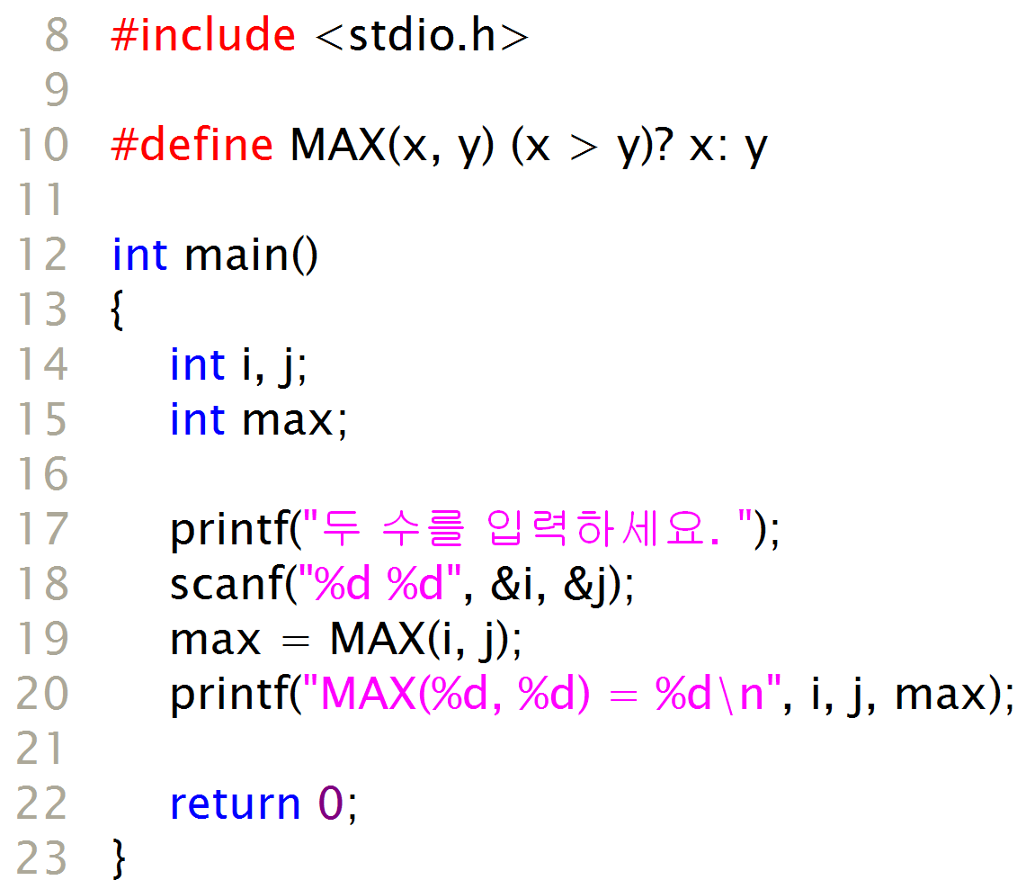
5.3 Macro 함수
Macro 함수
  인수를 받는 Macro.
  함수와 유사하지만 실제로 함수는 아님.
MAX(i, j) 는 전처리기를 거치면
(i > j)? i: j
로 확장된다.
실행결과:
두 수를 입력하세요. 2 3
MAX(2, 3) = 3

Slide 39
5.4 Macro 함수 오류
Macro 오류
  Macro 함수는 실제로 함수가 아니므로 예기치 못한 오류를 발생시킬 수 있음
  이러한 오류를 Macro 오류(macro anomaly)라고 한다.
Macro 오류 예
    int i = 2, j = 3, max = 0;
    max = MAX(++i, ++j);
    printf("i = %d, j = %d, max = %d\n", i, j, max);
  어떤 값이 출력될까?
  이유는?
i = 3, j = 5, max = 5
max = (++i > ++j)? ++i: ++j;

